Slide 1
Capet externe SII – Epreuve de mise en situation professionnelle
Présentation de l’activité pratique
et
Exploitation pédagogique du système étudié
Système étudié:
Niveau :
Carine Pagot Delion
Session 2018

Slide 2
Sommaire
Présentation du système
Synthèse des activités menées en travaux pratiques
Exploitation pédagogique
Conclusion

Slide 5
3. Exploitation pédagogique
Organisation pédagogique
Objectifs de la séquence proposée (CI capacités compétences structuration)
Planification et organisation du laboratoire

Slide 6
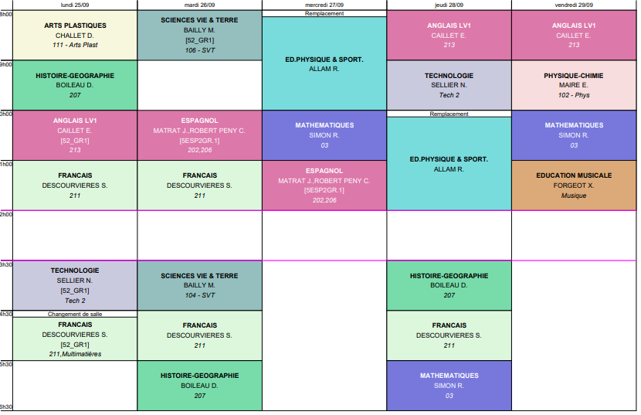
Exemple d’emploi du temps en cinquième (1h30 par semaine)
Semaine A

Slide 7
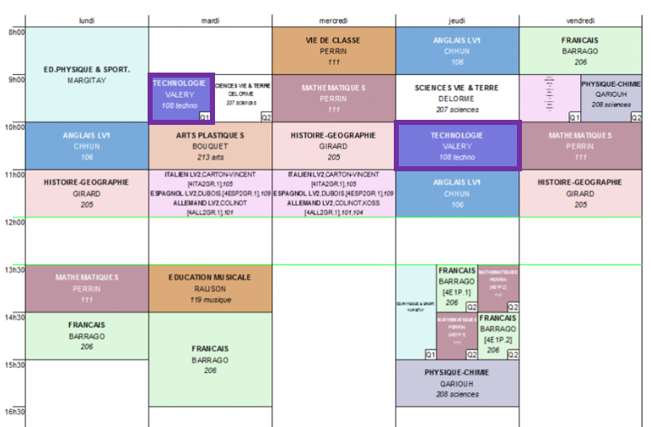
Exemple d’emploi du temps en quatrième (1h30 par semaine)

Slide 8
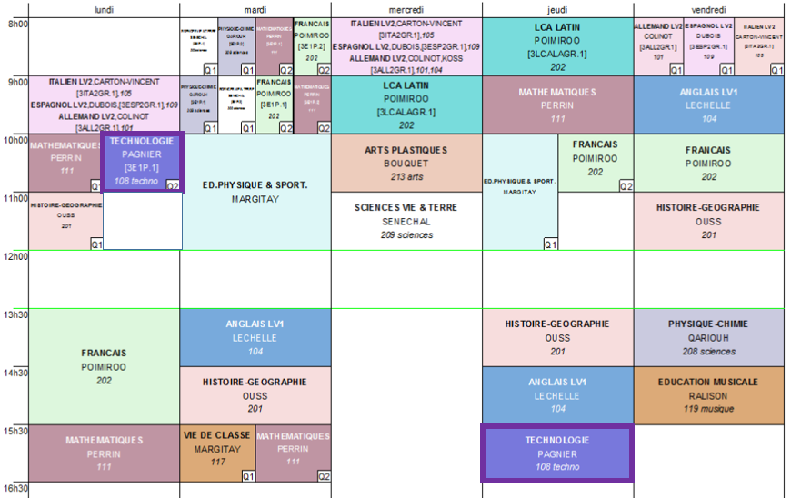
Exemple d’emploi du temps en troisième(1h30 par semaine)

Slide 9
Objectifs et structuration

Slide 10
Fiche de séquence

Slide 11
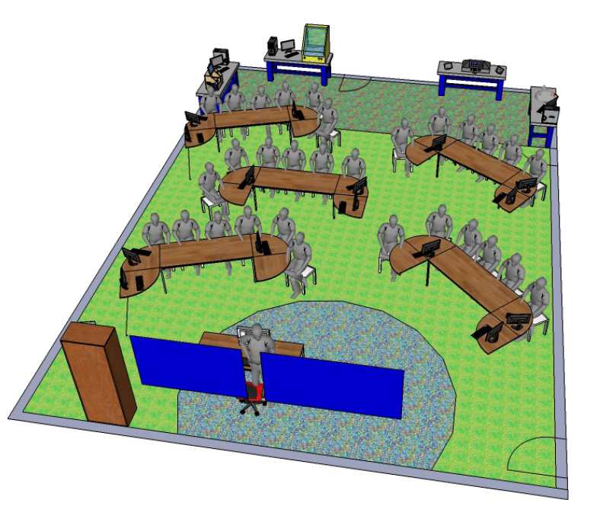
Organisation du laboratoire

Slide 12
Planification de la séquence

